Slide 1

FYLOM
LIST

Slide 2
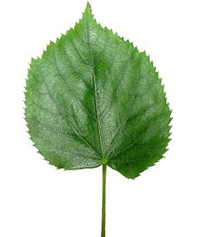
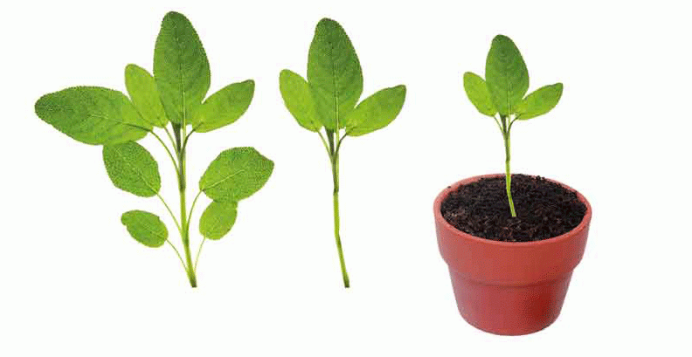
DEF.: ??? Funkcia: ???
výhonok

Slide 3

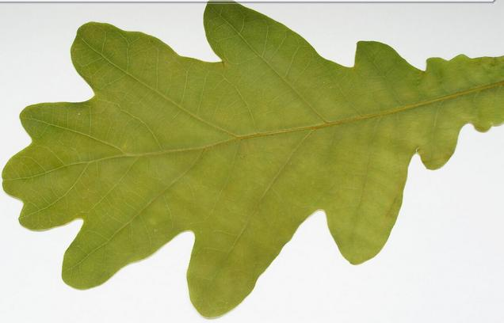
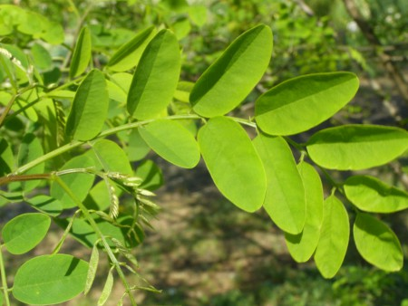
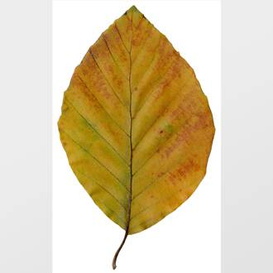

Morfológia listu
1.
2.
3.
4.

Slide 4
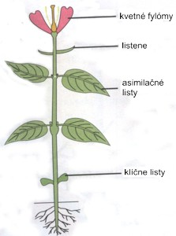
KATEGÓRIE LISTOV

Slide 5
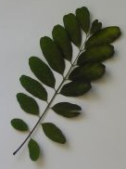

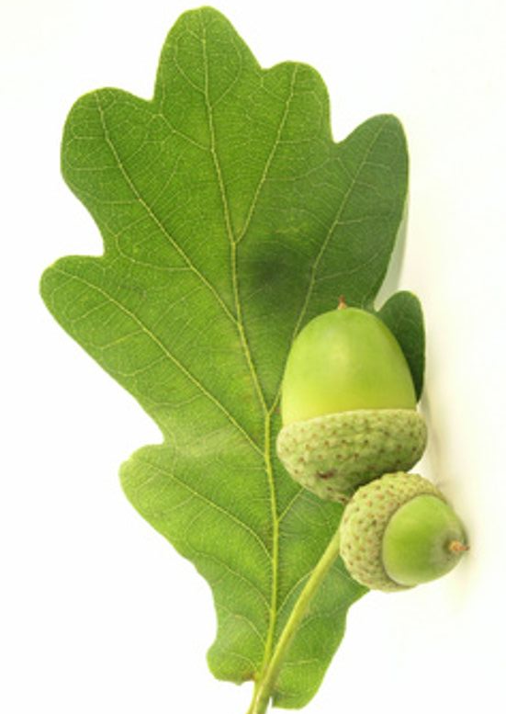
Podľa členitosti listovej čepele poznáme listy:
jednoduché
zložené

Slide 6
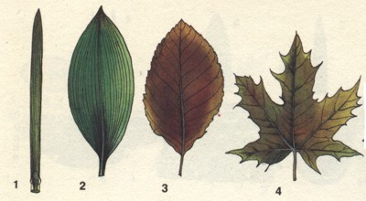
Žilnatina listov:

Slide 7
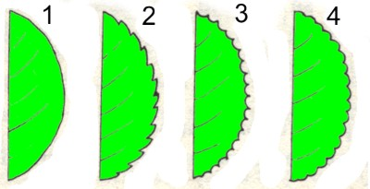
Okraj čepele listov:

Slide 8
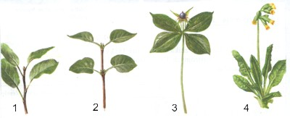
Postavenie listov na stonke

Slide 9
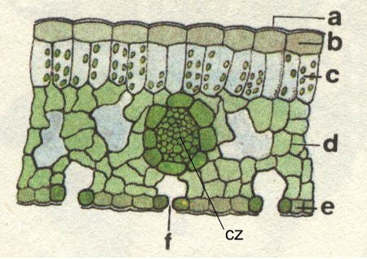
Anatomická stavba listu:

Slide 10
Metamorfózy listov
D.Ú. uč. 36!!!

